Slide 1
6.8 磁盘存储器的管理
利用率（空间，时间）
可靠性
方便用户

Slide 2
磁盘的物理组成
磁盘（软盘和硬盘）由一个或多个金属盘片组成
这些盘片组合固定在一根旋转轴上，由同一个马达驱动。
每个盘片有上下两个盘面，在盘面上涂有磁性材料，信息就记录在这些盘面上。
在每个盘面上方，都有一个磁头，它固定在一个磁头臂上，而磁头臂又固定在一个传动装置上。通过磁头的读写装置，磁盘上的信息可以被写入、读出和修改。

Slide 3
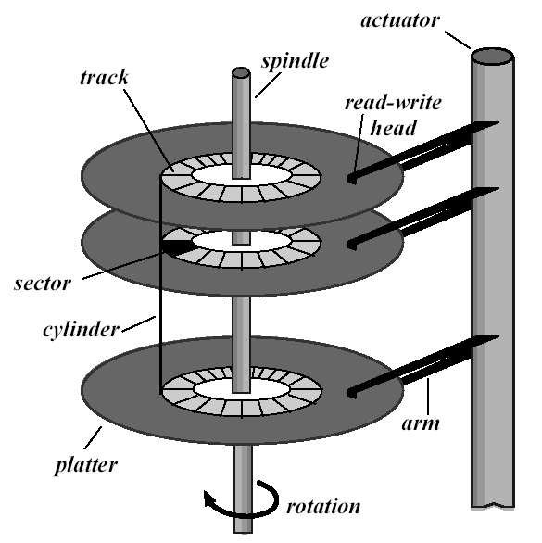
磁盘
物理结构

Slide 4
数据的组织和格式
  磁道：当传动装置固定在某个位置时，若盘面旋转一圈，磁头所能访问的圆环区域；
  柱面：在所有盘面上，半径相同的所有磁道即组成一个柱面；
  扇区：每一个磁道被划分为若干个扇区；
  盘片 －－ 磁道 －－ 扇区

Slide 5
磁盘的格式化
  低级格式化
    划分磁道和扇区
  分区
    每个分区为一个独立的逻辑磁盘
    0扇区中有主引导记录分区表
    有一个分区为活动分区有硬盘引导记录
  高级格式化
    设置引导块、空闲存储管理、根目录、文件系统

Slide 6
2. 磁盘的类型
  固定头磁盘
    在每条磁道上都有一读/写磁头，所有的磁头都被装在一刚性磁臂中。
    通过这些磁头可访问所有各磁道，并进行并行读/写
    速度快，主要用于大容量磁盘上。
  移动头磁盘
    每一个盘面仅配有一个磁头，也被装入磁臂中
    为能访问该盘面上的所有磁道，该磁头必须能移动以进行寻道。
    移动磁头仅能以串行方式读/写
    速度较慢；但由于其结构简单， 故仍广泛应用于中小型磁盘设备中。

Slide 7
磁盘的访问时间
磁盘的访问过程：
  以扇区作为最小的寻址和存取单位。
  磁盘旋转，首先移动传动装置，通过它来移动磁头，从而定位正确的柱面。
  等我们想要的扇区正好路过这个磁头正下方的时候，就可以对它进行访问了。
寻道时间、旋转延迟时间、传输时间

Slide 8
磁盘访问时间
1) 寻道时间Ts
    把磁臂(磁头)移动到指定磁道上所经历的时间
    为启动磁臂的时间s与磁头移动n条磁道所花费的时间之和， 即Ts=m×n+s
    其中，m是一常数，与磁盘驱动器的速度有关，对一般磁盘， m=0.2；对高速磁盘，m≤0.1,磁臂的启动时间约为2 ms。 这样，对一般的温盘， 其寻道时间将随寻道距离的增加而增大， 大体上是5~30 ms。
2) 旋转延迟时间Tτ
    指定扇区移动到磁头下面所经历的时间。
    对于硬盘，典型的旋转速度大多为5400 r/min，每转需时11.1 ms，平均旋转延迟时间Tτ为5.55 ms；对于软盘，其旋转速度为300 r/min或600 r/min，这样，平均Tτ为50~100 ms。

Slide 9
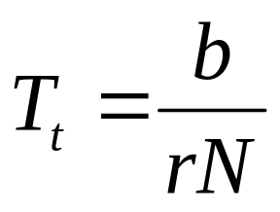
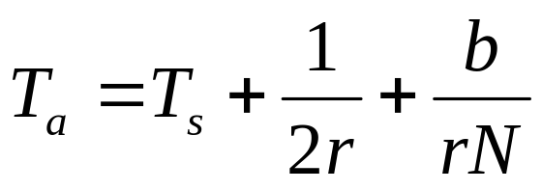
磁盘访问时间
3)传输时间Tt
    指把数据从磁盘读出或向磁盘写入数据所经历的时间。 Tt的大小与每次所读/写的字节数b和旋转速度有关
    其中，r为磁盘每秒钟的转数
    访问时间Ta表示为：
    寻道时间和旋转延迟时间与读写数据量无关
    寻道时间和旋转延迟时间占主要时间
    集中数据传输，有利于提高传输效率

Slide 10
磁盘调度
对于大多数磁盘来说，柱面定位时间（磁头移动时间）在访问时间中占主要部分，因此减少平均的柱面定位时间将有效地改进系统的输入输出性能。
来自不同进程的磁盘访问请求构成一个随机分布的请求队列。磁盘调度的基本思路就是通过对这些I/O请求的执行顺序进行调整，来减少整个请求队列所对应的平均柱面定位时间。

Slide 11
磁盘调度
问题描述
  多个进程要求访问磁盘时，采用合理的访问次序，使各进程对磁盘的平均访问时间最小。
  主要考虑寻道时间
1. 先来先服务FCFS(First-Come, First Served)
  简单公平
  平均寻道时间可能较长，适用于请求磁盘IO进程数目较少的场合

Slide 12

1. 先来先服务FCFS(First-Come, First Served)

Slide 13

2. 最短寻道时间优先SSTF(Shortest Seek Time First)
  访问与当前磁头所在磁道距离最近的磁道
  每次寻道时间最短，但不能保证平均寻道时间最短

Slide 14
3 扫描（SCAN）算法
  1) 进程“饥饿”现象
    SSTF算法中，只要不断有新进程的请求到达， 且其所要访问的磁道与磁头当前所在磁道的距离较近，其请求必须优先满足，可导致某些老进程出现“饥饿”现象。
  2) SCAN算法
    除考虑与当前磁道的距离外，优先考虑磁头当前的移动方向，即选择当前移动方向最近的磁道，直到该方向无访问，磁头换方向移动
    电梯调度算法

Slide 15

100---150----160---184--- 90----58 --- 55 --39------38--18
3 扫描（SCAN）算法

Slide 16
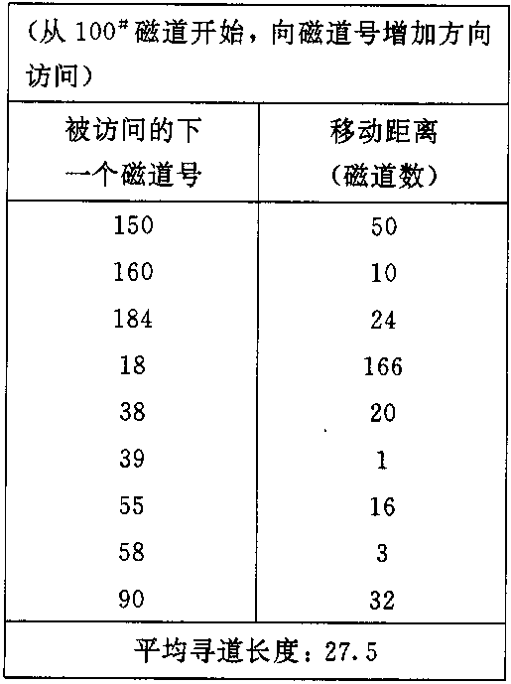
4. 循环扫描(CSCAN)算法
  磁头单向移动；最大磁道号和最小磁道号构成循环
  即磁头自里向外移动，访问最外的磁道后，回到最里的待访问磁道
  100- 150 -160 – 184 – 18 – 38 – 39 – 55 – 58 - 90

Slide 17
  磁臂粘着(Armstickiness)
    在SSTF、 SCAN及CSCAN几种调度算法中， 都可能出现磁臂停留在某处不动的情况
    例如，有一个或几个进程对某一磁道有较高的访问频率， 即这个(些)进程反复请求对某一磁道的I/O操作，从而垄断了整个磁盘设备。 在高密度磁盘上容易出现此情况。

Slide 18
5. N-Step-SCAN和FSCAN调度算法
  1) N-Step-SCAN算法
    将请求队列分成若干个长度为N的子队列，磁盘调度将按FCFS算法依次处理这些子队列。
    每处理一个队列时又是按SCAN算法，对一个队列处理完后，再处理其他队列。
    当正在处理某子队列时，如果又出现新的磁盘I/O请求，便将新请求进程放入其他队列，这样就可避免出现粘着现象。
    当N值取得很大时，会使N步扫描法的性能接近于SCAN算法的性能； 当N=1时， N步SCAN算法便蜕化为FCFS算法。

Slide 19
5. N-Step-SCAN和FSCAN调度算法
2) FSCAN算法
  是N步SCAN算法的简化，
  只将磁盘请求队列分成两个子队列。
  一个是由当前所有请求磁盘I/O的进程形成的队列，由磁盘调度按SCAN算法进行处理。
  在扫描期间，将新出现的所有请求磁盘I/O的进程， 放入另一个等待处理的请求队列。这样，所有的新请求都将被推迟到下一次扫描时处理。

